Slide 1
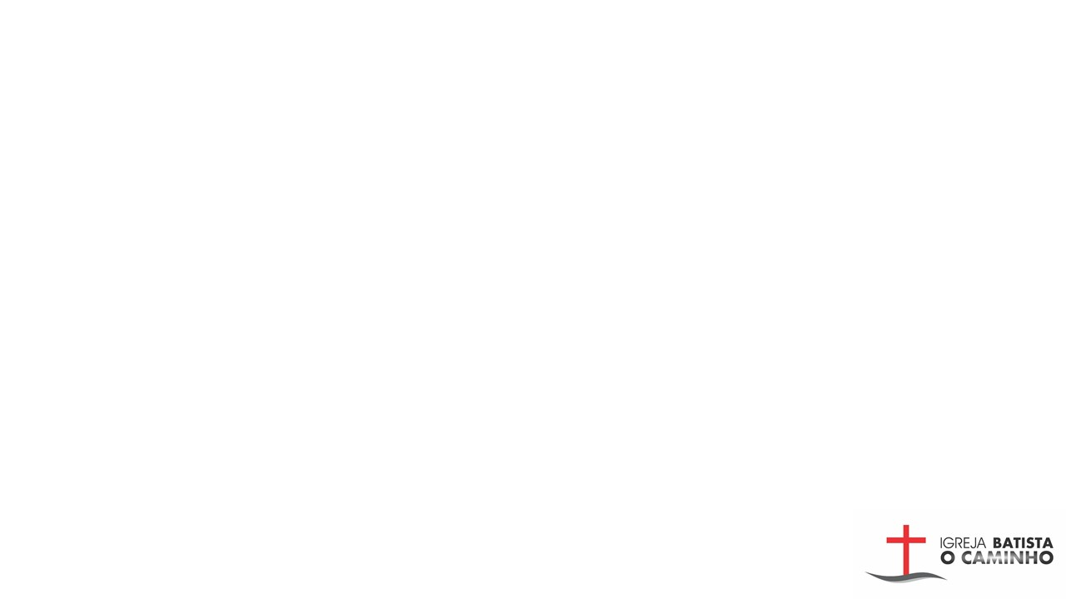
OLHA PRA MIM TOQUE NO ALTAR

Slide 2
EU ME HUMILHAREI TEU NOME GRITAREI COMO CRIANÇA EU SEREI MAS OLHA PRA MIM

Slide 3
TUAS VESTES TOCAREI NA FIGUEIRA EU SUBIREI AOS TEUS PÉS EU CHORAREI MAS OLHA PRA MIM

Slide 4
OLHA PRA MIM, SENHOR OLHA PRA MIM PRECISO DO TEU OLHAR OLHA PRA MIM POIS EU PRECISO DO TEU OLHAR

Slide 5
OLHA PRA MIM OLHA PRA MIM OLHA PRA MIM POIS EU PRECISO DO TEU OLHAR

Slide 6
EU FAREI O QUE FOR PRECISO PARA TE VER POIS NÃO POSSO DEIXAR QUE SIGAS SEM ME PERCEBER

Slide 7
NÃO IMPORTA A MULTIDÃO SÓ EU SEI DO QUE EU PRECISO

Slide 8
E EU PRECISO DO TEU OLHAR DO TEU OLHAR DO TEU OLHAR

Slide 9
OLHA PRA MIM, SENHOR OLHA PRA MIM PRECISO DO TEU OLHAR OLHA PRA MIM POIS EU PRECISO DO TEU OLHAR

Slide 10
OLHA PRA MIM OLHA PRA MIM OLHA PRA MIM POIS EU PRECISO DO TEU OLHAR

